Slide 1

Yapay Zeka Mühendisliği
Notes:
Sunum içeriği ön bilgi verilir.

Slide 2



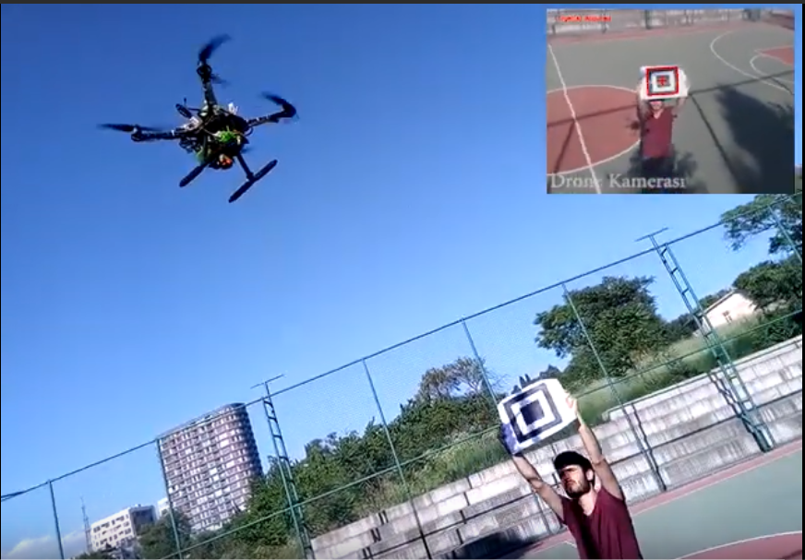
Ömer Ali Erdemir
İstanbul Sabahattin Zaim Üniversitesi Bilgisayar Mühendisliği Mezunu
Bilişim Teknolojileri Kulübü kurucu üyesi
Yaklaşık 7 yıl boyunca insansız hava araçları üzerinde çalışmalar yapmış
Baykar Makina’da Görüntü Tabanlı Yapay Zeka Takımı’nda yaklaşık 2 yıldır görev yapmış
Hafif Platformlar Yapay Zeka Takım Lideri
https://github.com/omeralierdemir/AI_101/blob/main/syllabus.md

Slide 3
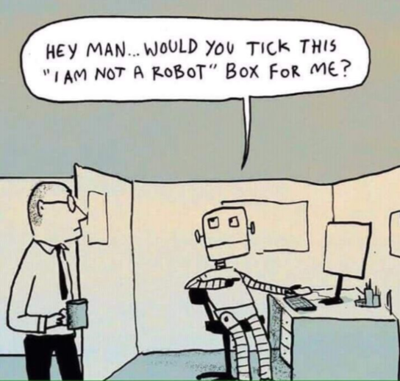
Nedir Yapay Zeka ?
Computing machinery and Intellingence makalesinde “Can Machines Think?” sorusunu soran ünlü matematikçi Alan Turing ile yapay zeka kavramı ortaya atılmıştır. Turing bir bilgisayarın, belirli koşullar altında, insani tepkileri taklit edip edemeyeceğini analiz etmek için “Turing Testini” geliştirmiştir.
Yapay zeka, insan zekasına özgü olan, algılama, öğrenme, kavramları bağlama, sorun çözme, çıkarım yapabilme ve karar verme gibi yetenekleri sergileyebilen sistemlere verilen genel isimdir.

Slide 4
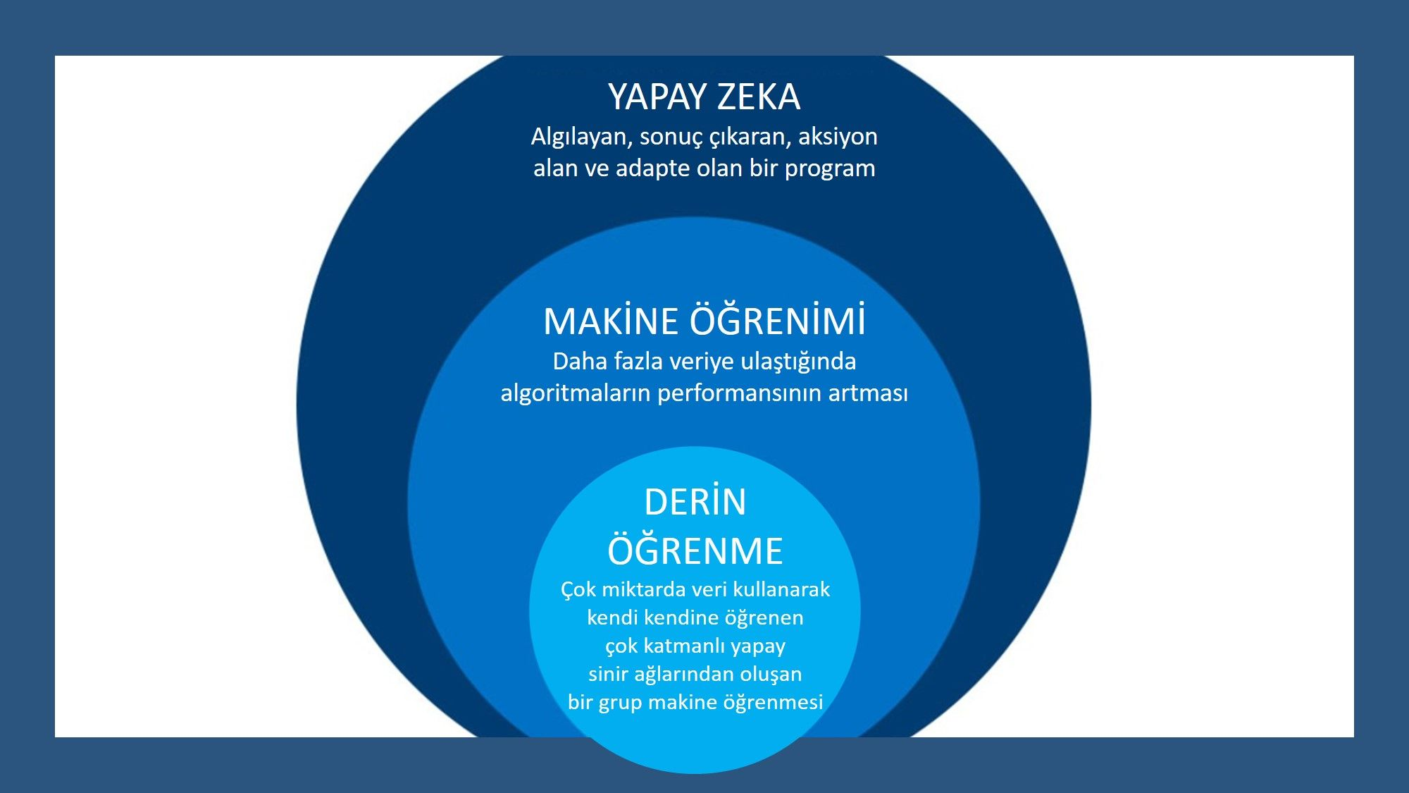
Nedir Yapay Zeka ?
Yapay zeka sistemleri herhangi bir neural network yapısına sahip olmak zorunda değildir. Algılayabilen, sonuç çıkarabilen, aksiyon alabilen ve karar verebilen sistemlerin geneli yapay zeka olarak adlandırılabilir.

Slide 5
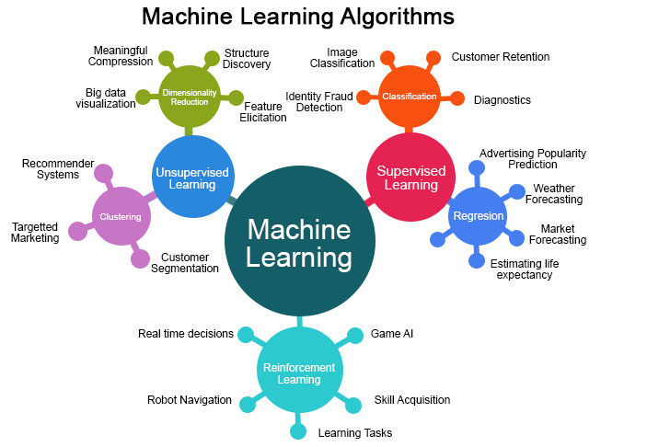
Türlerine Göre Yapay Zeka Yöntemleri
Notes:
Semi-Supervised Learning

Slide 6
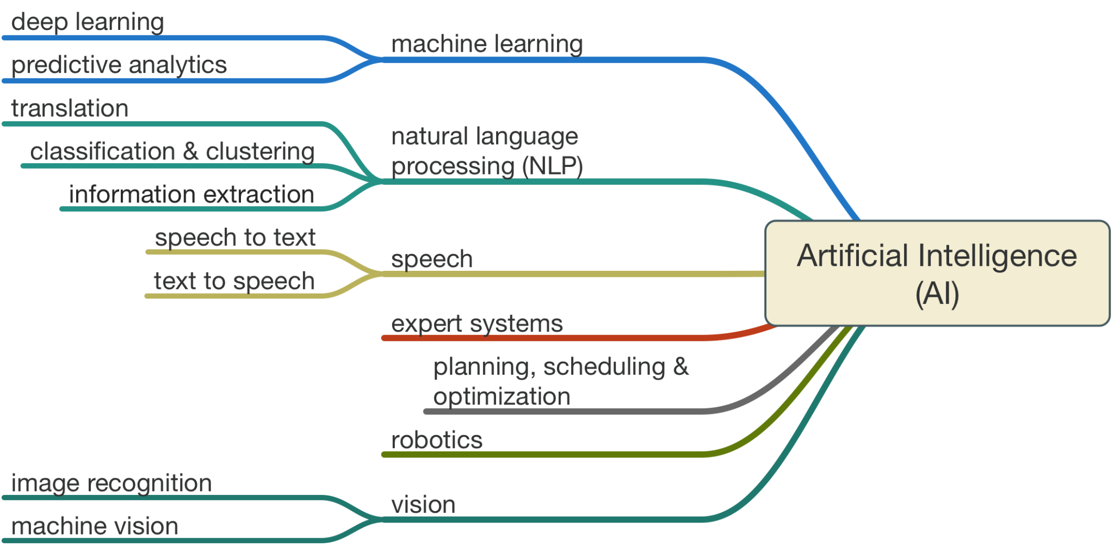
Uygulama Alanlarına Göre Yapay Zeka

Slide 7
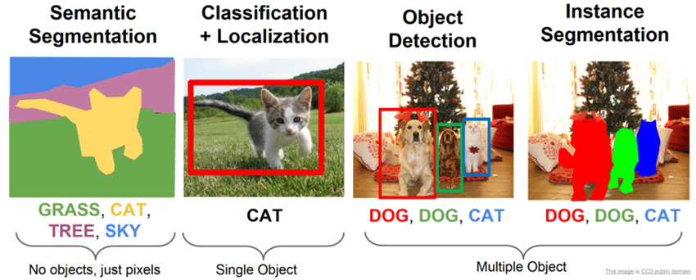
Yapay Zeka Çalışmaları

Slide 8
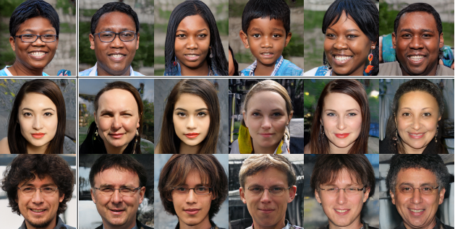
Yapay Zeka Çalışmaları
Bu görüntüdeki insan yüzlerinin hangileri Yapay Zeka tarafından üretilmiş olabilir ? (Generative Adversarial Networks-GAN)

Slide 9
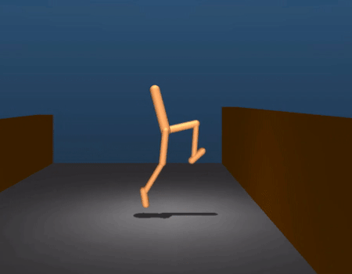
Yapay Zeka Çalışmaları
Reinforcement Learning ile sisteme yürüme ve engel aşma yeteneğinin kazandırılması

Slide 10
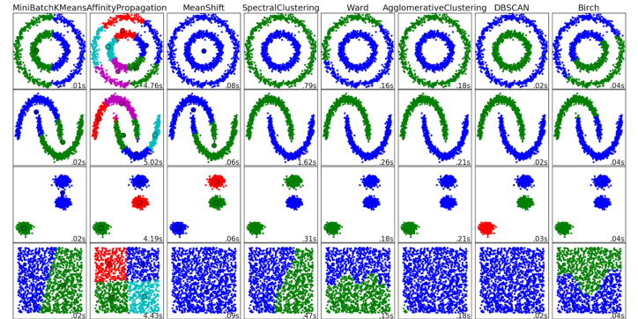
Yapay Zeka Çalışmaları

Slide 11
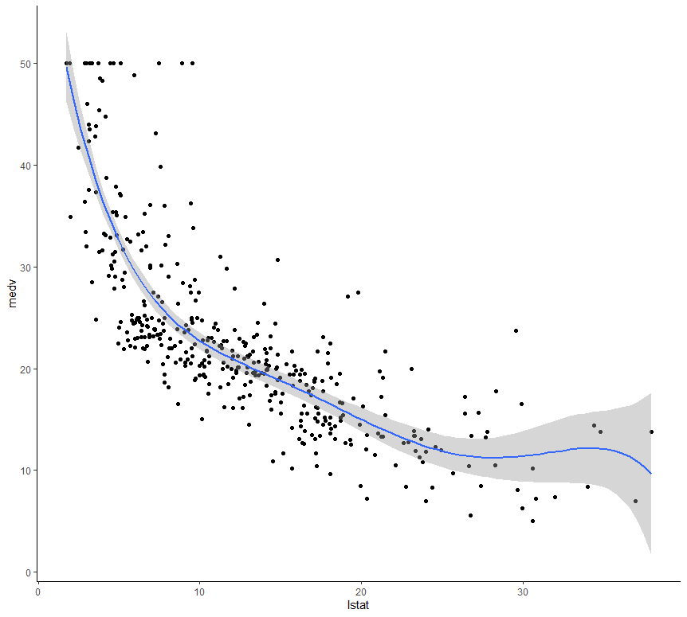
Yapay Zeka Çalışmaları
Regression Problemleri

Slide 12
Havacılıkta Yapay Zeka

Slide 13
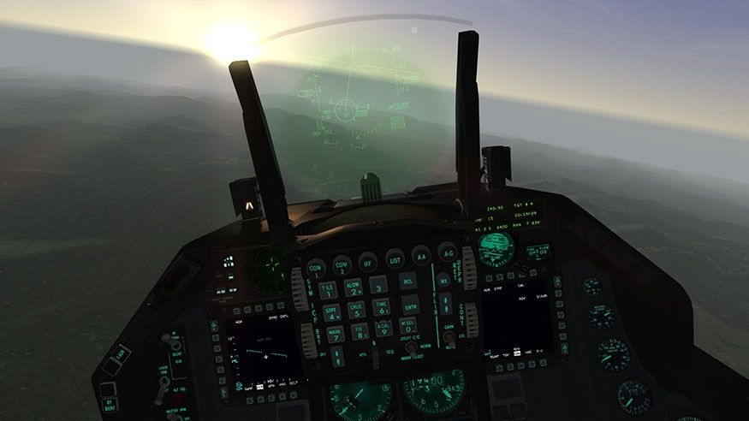
Kilitlenme Sistemleri
Hedef tespiti, hareketli hedef tespiti, hedef tanıma, dost-düşman sistemlerini tespiti
F-16 Veri Görselleştirme Ekranı (Head-up Display-HUD)

Slide 14
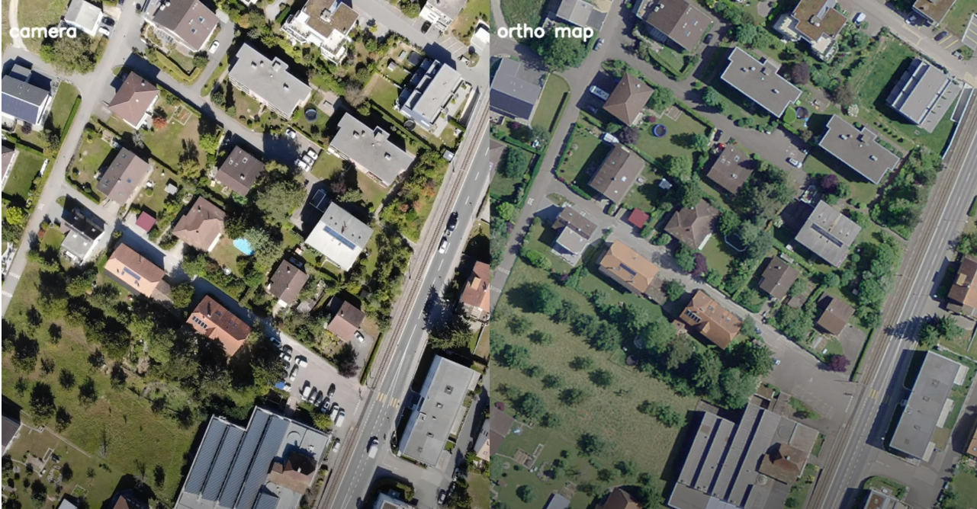
Görsel Analiz Sistemleri
Bölgesel haritalama sistemleri, risk analiz sistemleri, harita eşleştirme sistemleri
Harita ile anlık kamera görüntüsü eşleştirilerek GPS olmadan uçuş denemesi

Slide 15
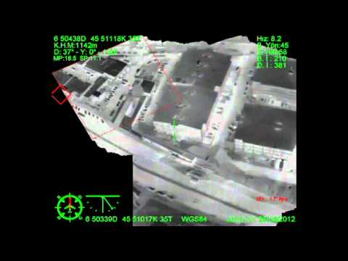
Görsel Analiz Sistemleri

Slide 16
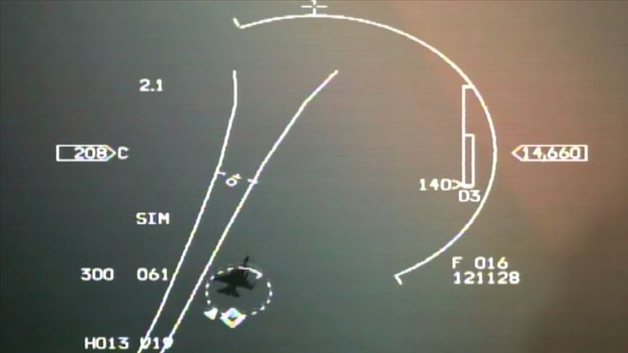
Akıllı Uçuş Sistemleri
Hava aracı operatörlerine yardımcı akıllı uçuş planı, kaçış manevraları yapabilen sistemlerdir.
Türk F-16 Uçağı Dogfight Kilitlenme Anı

Slide 17

Sorulması Gereken Sorular !!!
(Problem Ne, Neden, Nasıl, Niçin)

Slide 18
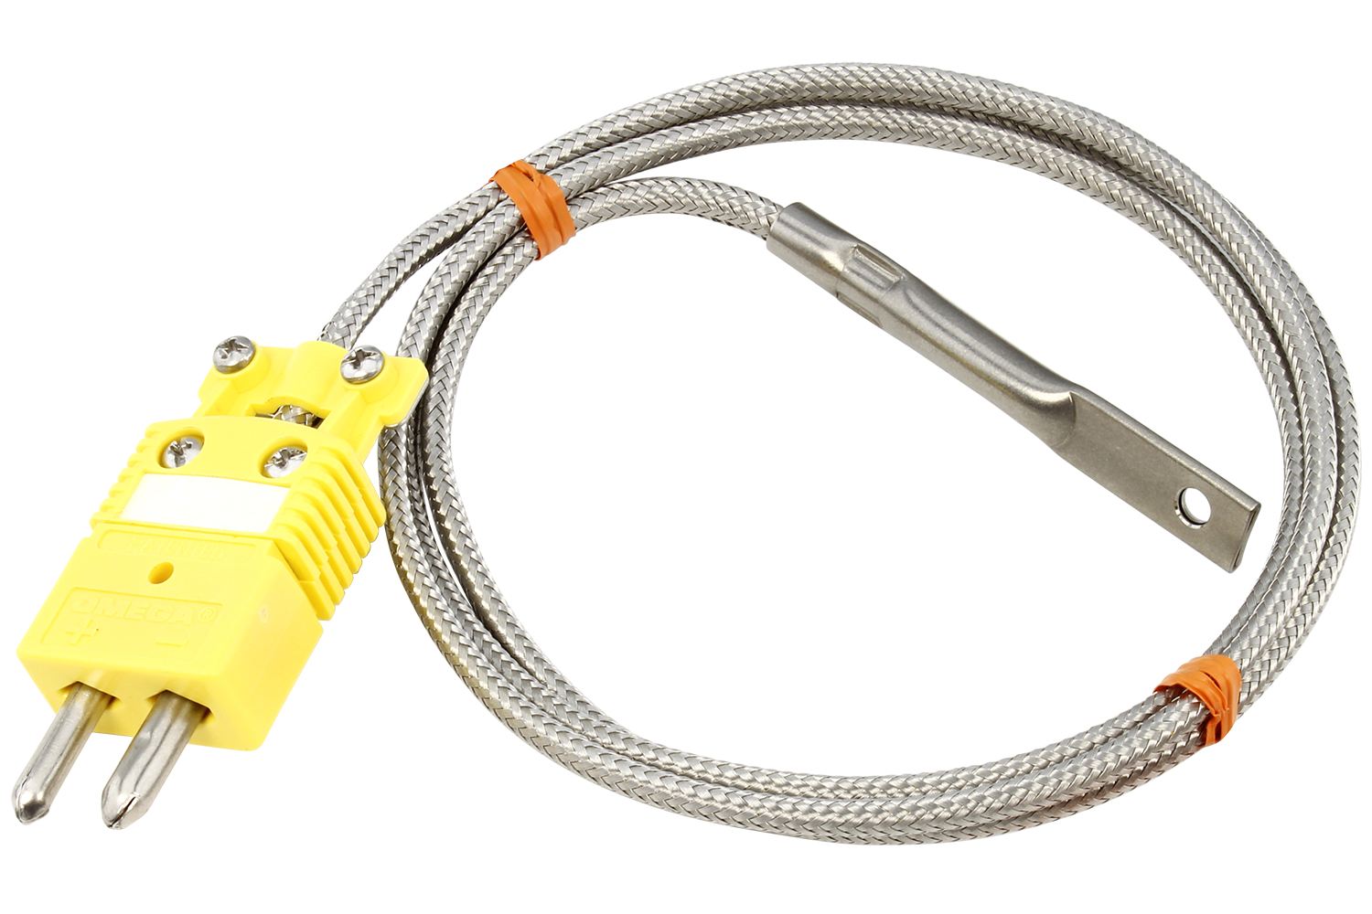
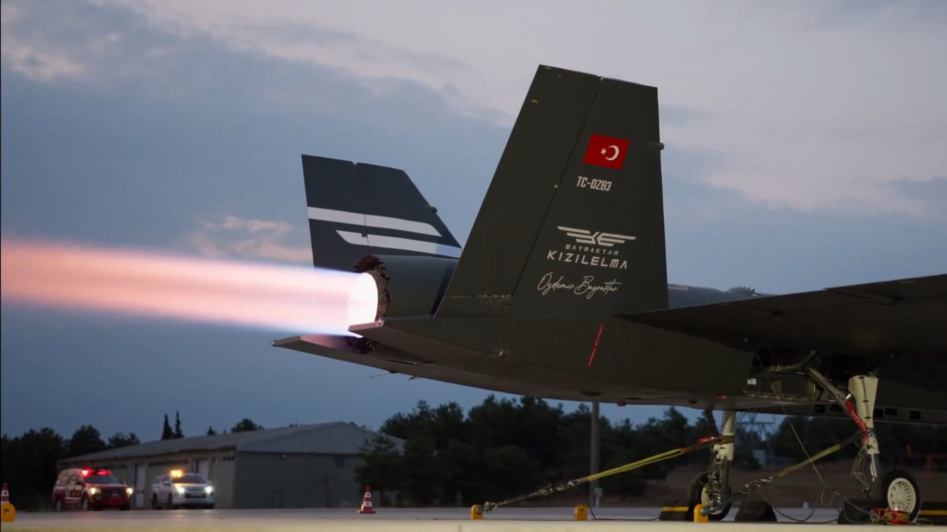
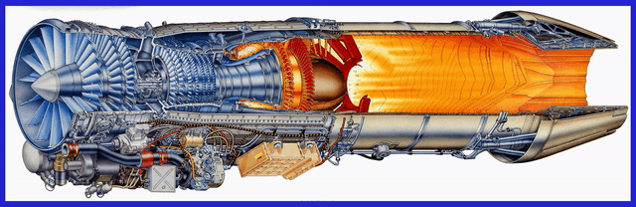
Gerçek Hayat Problemleri 1: Sıcaklık Sensörü Arızası
Problem: Motor yanma odası sıcaklığı anlık olarak ölçülmek istenmektedir. Ancak ne zaman mevcutta kullanılan sıcaklık sensörü motor yanma odasına alınsa bir müddet sonra erimekte ve arıza vermektedir.
Thermocouple
(Sıcaklık Sensörü)

Slide 19
GHP1 Çözüm: Sıcaklık Sensörü Arızası
Daha kaliteli bir sensör alınabilir (Maaliyetli ve her zaman çözüm olmayabilir. Örneğin düşük sıcaklıkları ölçemeyebilir.)
Sensörün uzak bir yere taşınması ve Matematiksel Modelinin Çıkarılması !!! ( Matematiksel modeli düzgün bir şekilde çıkarılan bir çalışmada en uygun çözüm kabul edilebilir.)
Sensörün uzak bir yere taşınması ve Matematiksel Modelinin Çıkarılamaması sebebiyle Machine Learning algoritmaları ile sistem gibi sonuç üretecek modellerin çıkarılmaya çalışılması. ( Yeterli verinin olması ile sistem uzun süreli testlerden geçirilirse güvenilebilir bir çözüm yoludur.)
y=(1+0.1x^{2})\cdot\sin^{2}(2x)\

Slide 20


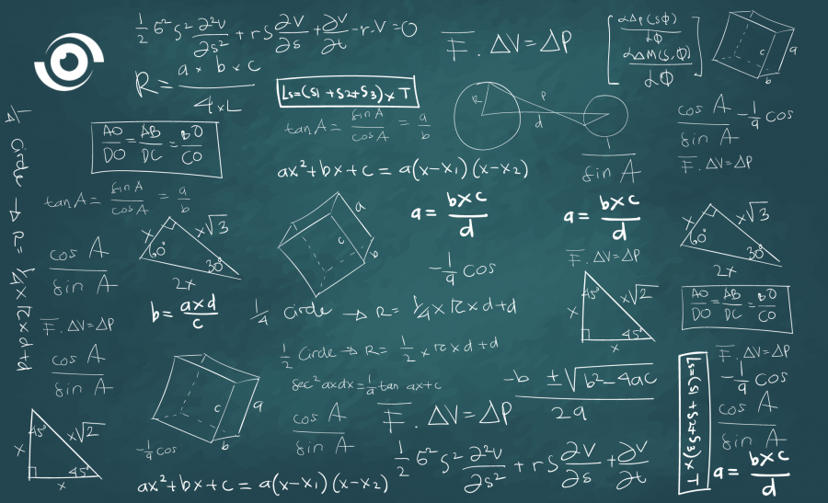
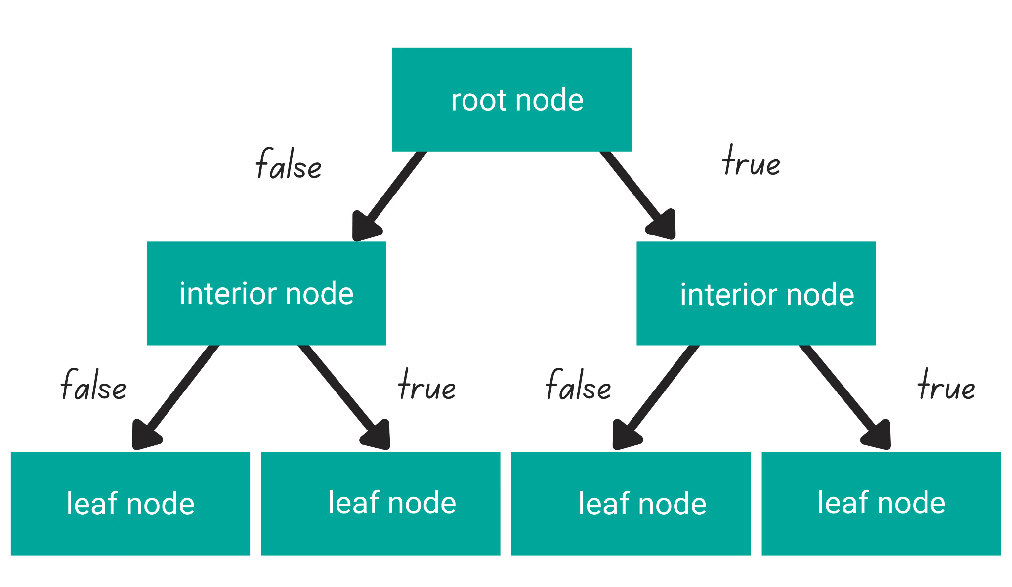
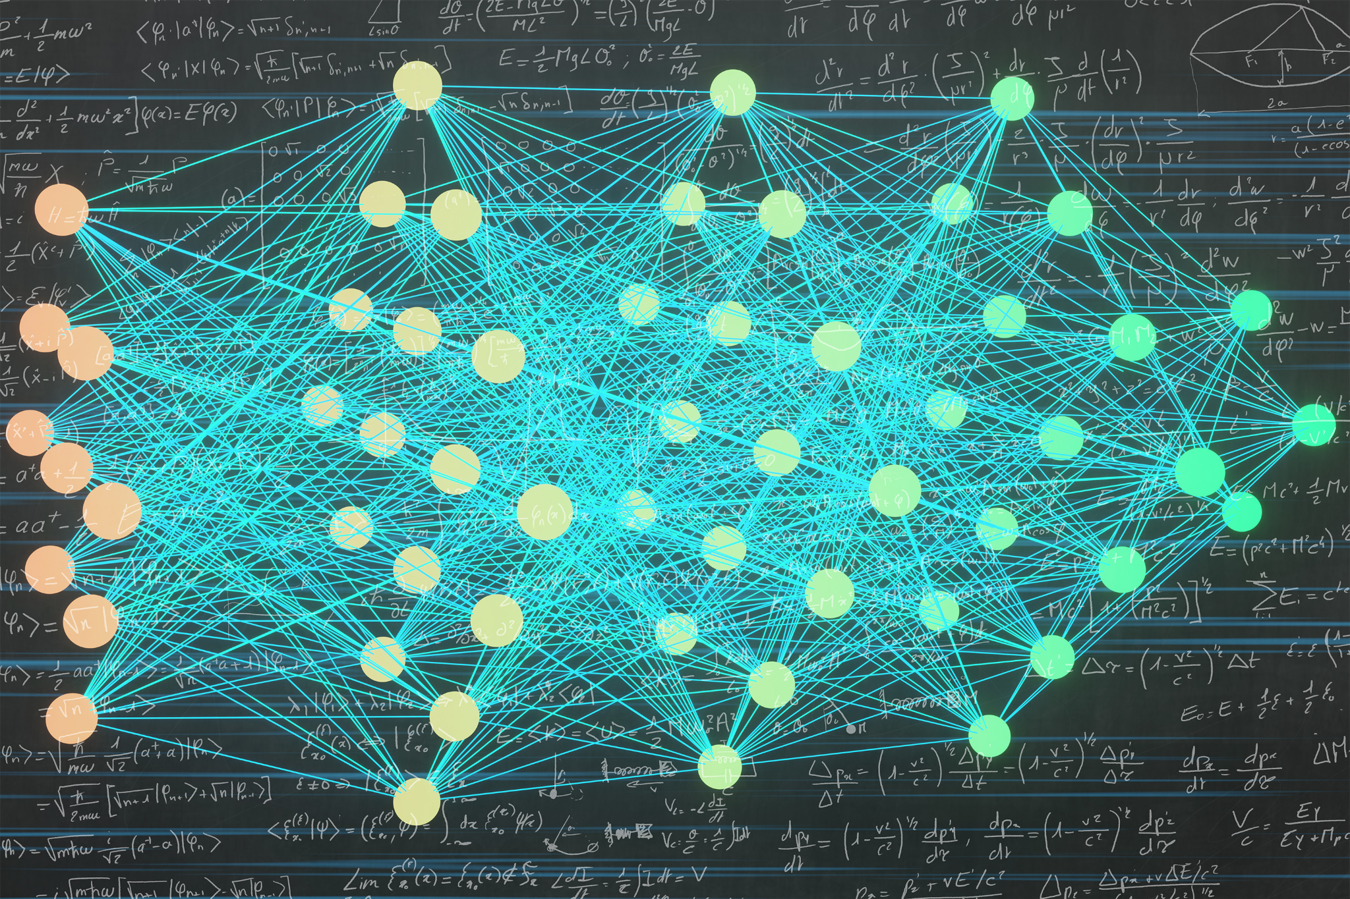
Black Box
A)
B)
C)
Magic

Slide 21
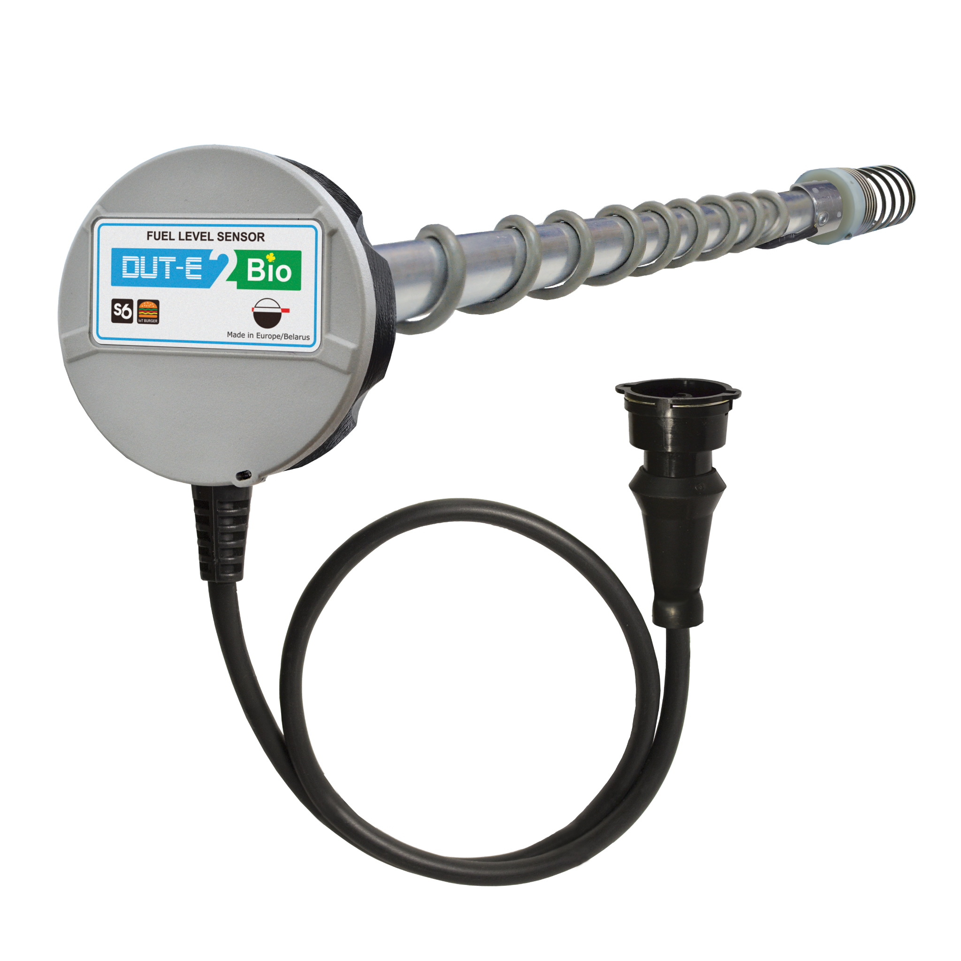
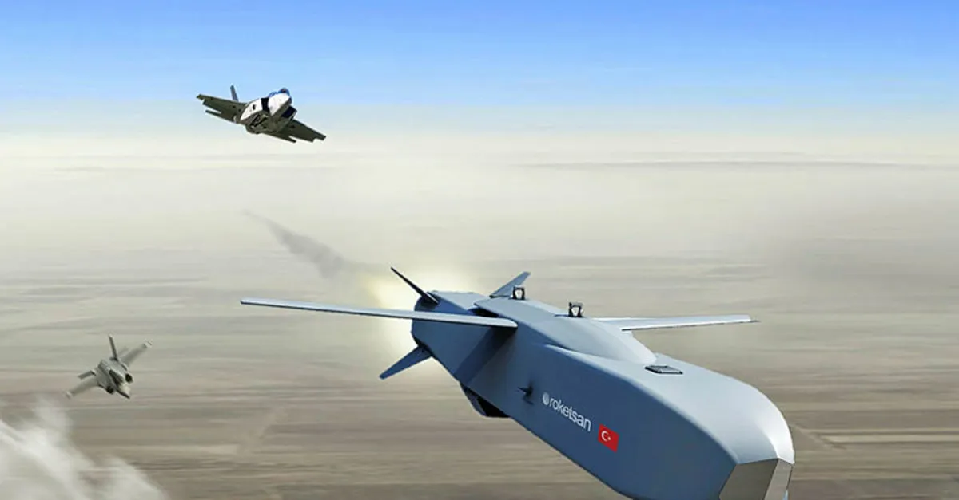
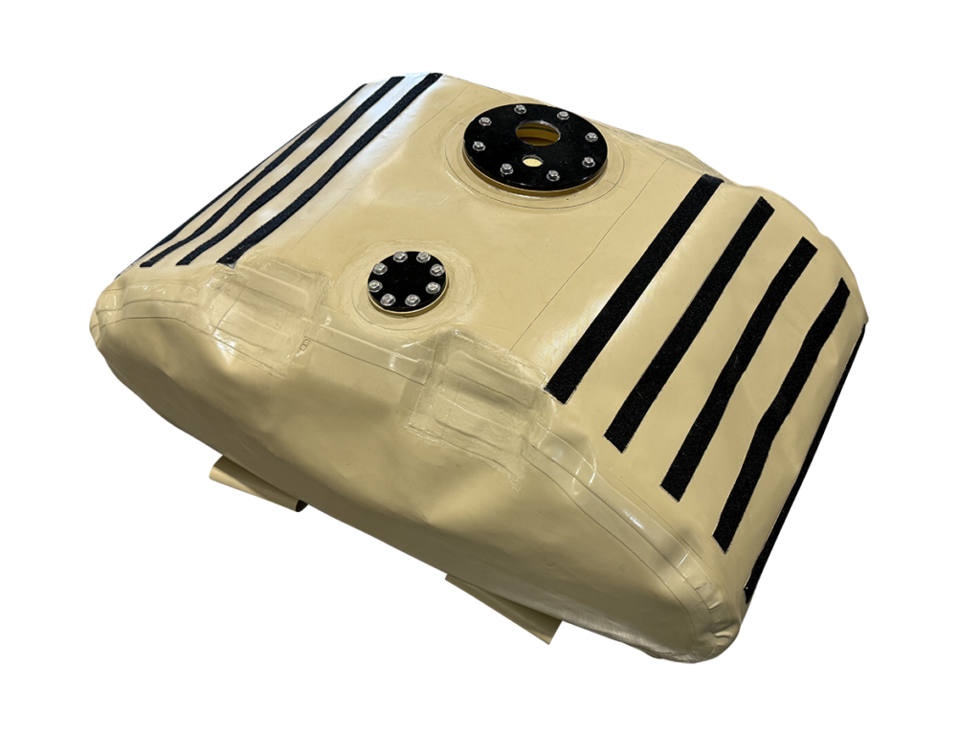
Gerçek Hayat Prob. 2: Yakıt Seviye Sensörü Maaliyeti
Problem: Yakıt seviye ölçüm sensörleri maaliyetli ve karmaşık algoritma yapıları gereği alt unut bir üründe kullanılmak istenmemektedir.
Yakıt Seviye Ölçüm Sensörü
Yakıt Deposu

Slide 22
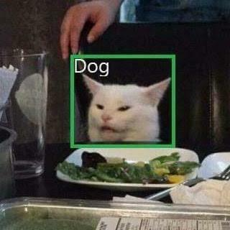
Kendine Soru Sormaktan Çekinmemek
Problem tespiti yapılmalıdır. Genelde yapılması istenen bir durum vardır ancak bu durumu gerçekleştirmede engeller bulunmaktadır. (İhtiyacın Doğusu)
Yapılması istenen duruma engel olan şeyler nasıl engel oluşturmaktadır. (Problemin Detaylı Analizi)
Engeller için bulunan çözüm önerilerin nasıl çalıştığı, çözüm yollarının sınırları iyice araştırılır. (Çözüm Yolunun Detaylı İncelenmesi)
Çözüm yolunun niçin çalışıtığı, niçin bu çözüme ihtiyaç duyulduğu dışardan bakan bir gözle analiz edilir. (Sonuç Değerlendirmesi)

Slide 23
Yapay Zeka Alanında Kariyer Yapmak İsteyenleri Nasıl Bir Süreç Bekliyor ?

Slide 24

Atılan Yanlış Adımlar
Yapay Zeka alanında çalışmaya başlamak için kaynaklar toplanır.
Toplanan doğru kaynakların matematik ağırlıklı olması sebebi ile bulunan kaynaklar terkedilir.
10 Saate Yapay Zeka Mühendisi Ol adlı bir video kaynak bulunur.
Video tamamlanır. Video kaynak ile Torch, Tensorflow, Keras vs. framework’lerin TEMELLERİNE giriş yapılmış olunur.
İnternetten hazır yapılmış projeler bulunup kaynak kodları incelenmeden çalıştırılır.
Linkedln Hesabı —-> Deneyim —--> Yapay Zeka Mühendisi yazılır.

Slide 25
Atılması Gereken Adımlar
Yapay zeka alanları, bu alanlarda neler yapılabildiği, iş imkanları ve pazar açığı genel olarak araştırılmalıdır.
Çalışılmak istenen alan belirlendikten sonra bu alana ait temel alt yapı gereksinimleri ve öğrenilmesi gereken yeni alanlar belirlenmelidir.
Sektörde kabul görmüş yazılı, video kaynaklar bulunup toplanmalıdır.
En temel gereksinimden çalışmaya başlayıp hedefe doğru pes etmeden devam edilmelidir.

Slide 26
Yapay Zeka Alanında İlerlemek için İhtiyaç Duyulan Temel Gereksinimler

Slide 27
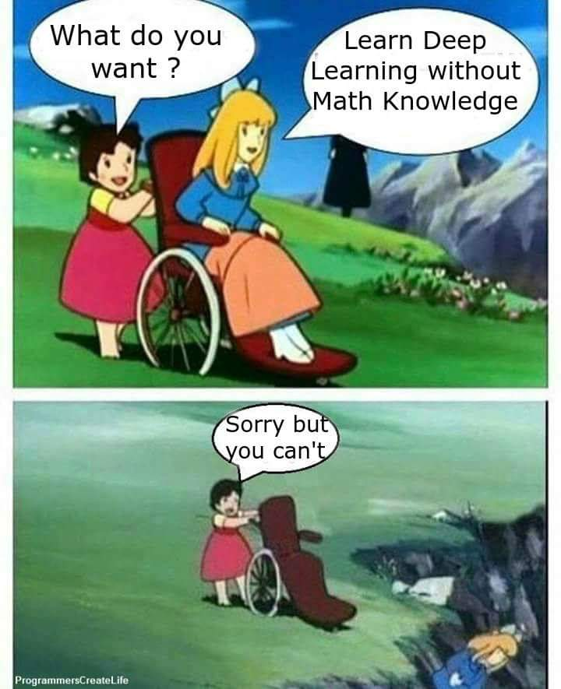
Matematik (Teorik ve Uygulamalı)
Lineer Cebir (Linear Algebra)
Kalkulus (Calculus)
Olasılık (Probability)

Slide 28
2) Yapay Zeka Teorisi
Seçilen alanın teorik alt yapısının, yöntemlerinin öğrenilmesidir. Bu süreç sürekli devam etmesi gereken bir süreçtir. Sektörün sürekli gelişen ve yenilenen yapısı sürekli öğrenmeyi, araştırmayı gerektirir.

Slide 29
3) Algoritma Kurma ve Kodlama Becerisi
Elde edilen teorik bilgi ile istenilen problemi çözen bir sistemin inşası için algoritma kurma ve kodlama becerilerinin iyi bir düzeyde olması gerekmektedir. Yapay zeka projeleri genel olarak çok fazla hesaplama içeren karmaşık projeler olmaktadır. Bu da fazladan CPU-GPU ve RAM tüketimine sebep olmaktadır. Geliştirilen algoritma en optimum seviyede problemi çözmeli ve sonuç üretmelidir.

Slide 30
4) Temel Bilgisayar Bilimleri Alanları Hakkında Bilgi Sahibi Olma
Bazı durumlarda projeler tasarlanırken, geliştirilen yapay zeka projesinin kullanılabilmesi için diğer uygulamalar ile haberleşmeleri, alt gömülü sistemlere veri üretmeleri vs. gibi işlerinde yapılması gerekebilmektedir. Bunun için en azından diğer alanların nasıl çalıştığına dair temel bilgi birikimine sahip olmak faydalı olabilmektedir.

Slide 31
Sektör için Genel Tavsiyeler
İngilizce seviyenizi ileri bir seviyeye taşıyın ve mezun olmadan önce derecelendirin.
Şehir içinde ve şehir dışında düzenlenen eğitim ve etkinliklere katılın. Bu hem farklı alanlardan hem kendi alanınızdan insanlar tanımanıza olanak sağlayacaktır.
Algoritma geliştirmeyi iyi öğrenin. Bir dilde uzmanlaşın. Object Oriented teorisini çok iyi öğrenin.
Üniversite 3. Sınıfa kadar farklı alanları deneyerek tecrübe edinin. 3. Sınıfın başlangıcında alanınızı seçip o alanda uzman olma yolunda ilerleyin. Sevdiğiniz bir alanı seçtiğinizden emin olun. Sevmediğiniz bir işte uzmanlaşamazsınız. (Bitirme tezinizi bu alanda yapın)
Teknofest gibi yurtiçi ve yurtdışı yarışmalara katılarak saha deneyimi kazanın. Bu size takım içi çalışma ve zor şartlarda problem çözme yeteneği kazandıracaktır.
İyi bir şirkette iyi bir görev ile staj yapın.
En az 3.00 üzerinde bir ortalama ile mezun olun.
Her ne iş yapıyorsanız en iyisini yaparak Vatanınıza, Milletinize yararlı bir insan olun.. ALLAH yolunuzu, bahtınızı açık etsin.
Notes:
Okul derslerinin önemi, zaman. Yaptıklarım, yapamadıklarım

Slide 32
Zaman Ayırdığınız için Teşekkürler
İletişim Bilgileri
o.erdemir1997@gmail.com
linkedin.com/in/omeralierdemir
github.com/omeralierdemir

